Slide 1



Határtalanul program előzetes kirándulás
Határtalanul:2026.04.28-05.03. Előkirándulás: 2025.09.23.

Slide 2

A Határtalanul program
Lehetőséget kaptunk arra, hogy a hetedik évfolyam elutazhasson Erdélybe.
A Határtalanul program lényege, hogy magyarországi iskolások számára lehetővé tegye a határon túli magyar közösségek megismerését, és az ott élő magyarokkal való kapcsolatok kialakítását. A program célja a nemzeti összetartozás megerősítése.
- Előzetes feladatvállalásunk: a Trianon Múzeum és a Magyarság Háza megtekintése.

Slide 3
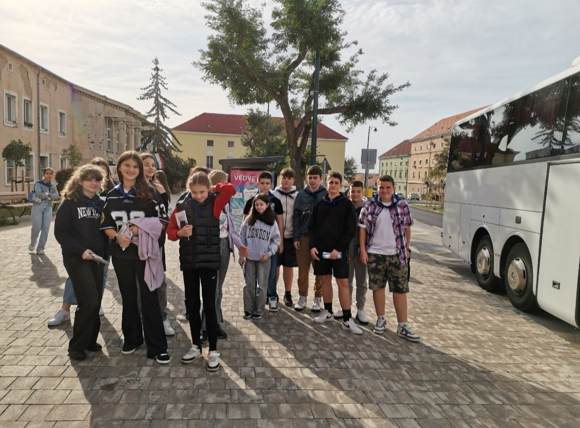
Trianon Múzeum
  - A buszunk 9:10-kor ért Várpalotára. A Trianon Múzeum elött várakoztunk. Már kívülről is -- láthattuk, hogy milyen csodálatos ez a múzeum.
Sajnos a múzeumban nem lehetett fényképeket készíteni.

Slide 4
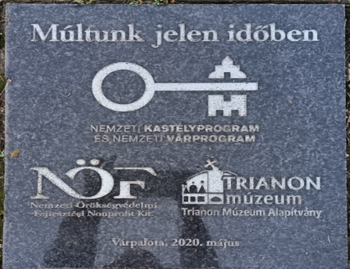
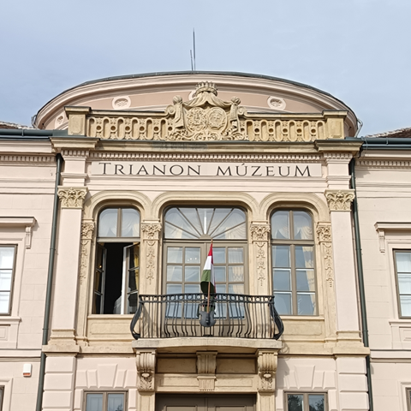
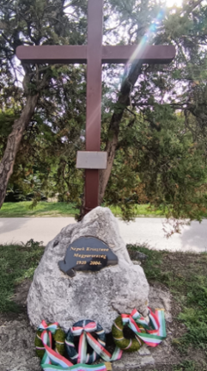
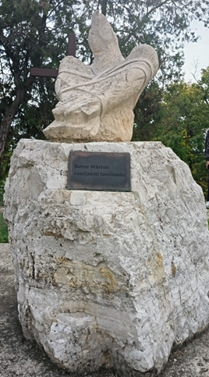

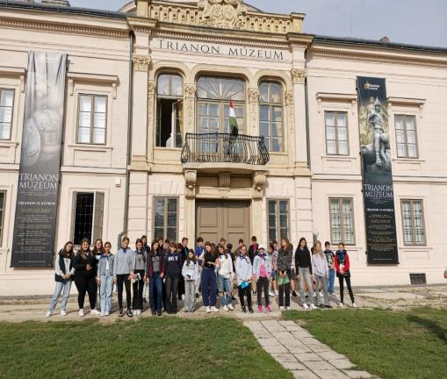
Trianon Múzeum
- A mi osztályunkat két csoportra osztották.
- Sok érdekességet hallottunk Trianonnal kapcsolatban.
- Interaktív lehetőségek: régi telefonon való beszélgetés történelmi személyekkel, aláírásaik gyakorlása, Trianonnal kapcsolatos társasjátékok kipróbálása. Nagyon jól éreztük magunkat, sokat tanultunk.

Slide 5

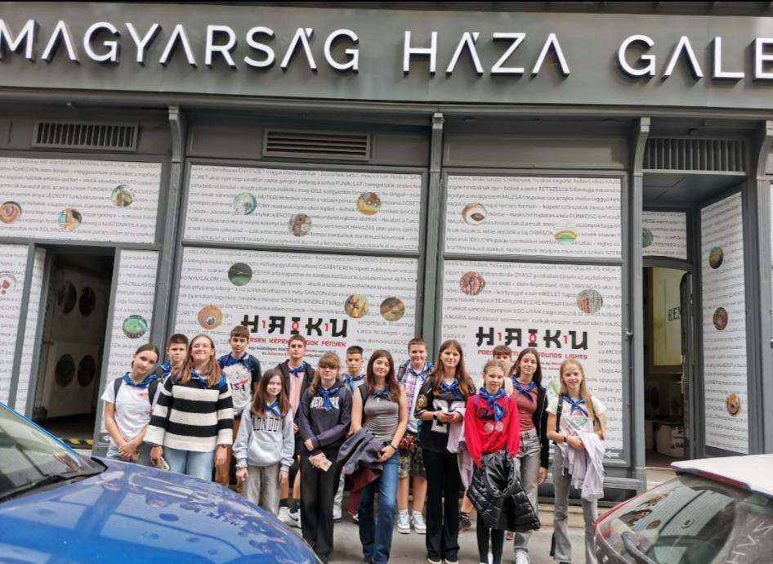
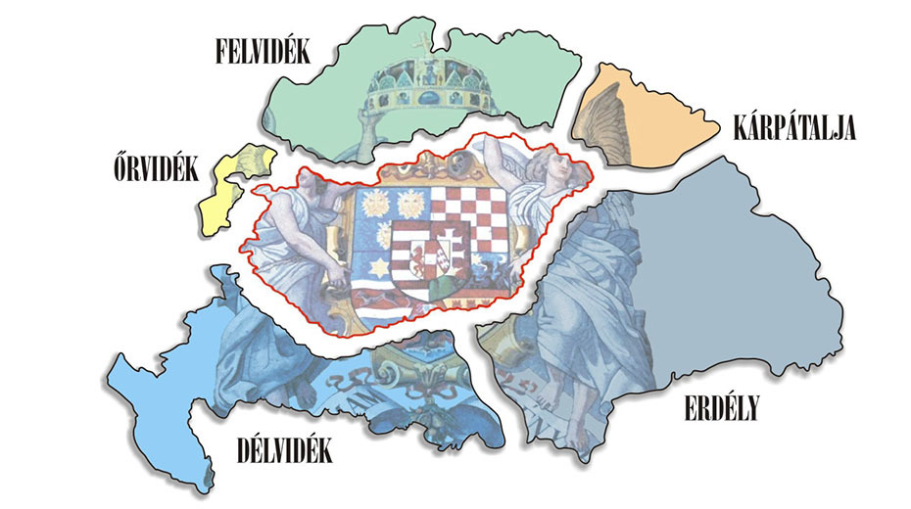
A Magyarság Háza
Várpalota után Budapest felé tartottunk, a Magyarság Házába.
Előadáson vettünk részt: megismerkedtünk magyar ajkú külhoni honfitársaink életével.
Videóelőzetes a leendő 2026. április végi utazásról.

Slide 6
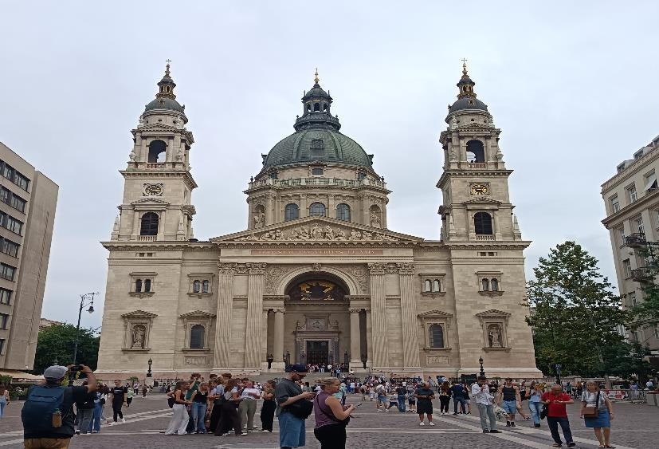
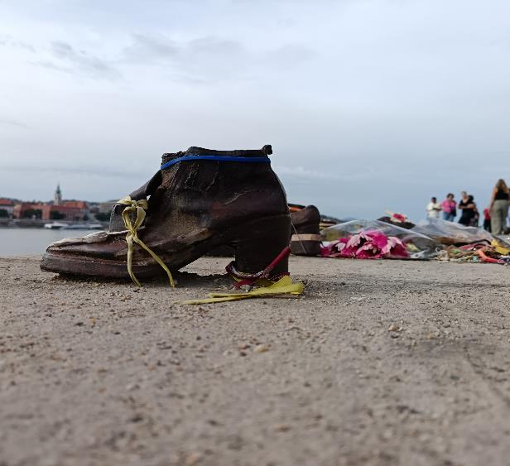
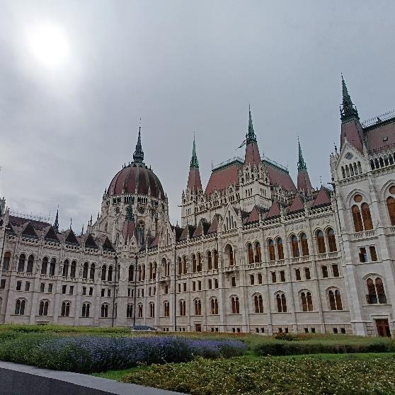
Utunk vége
- Bazilika, Duna-part és Parlament körüli séta.

Slide 7

Köszönjük a figyelmet!
Készítették: Györke Hanna Léna, Horváth Flóra
Forrás: saját információk és képek; Wikipédia

